Slide 1

5ª REUNIÃO EXTRAORDINÁRIA COMSEFAZ
Reequilibrar o Federalismo
Data: 08/03/17 Horário: 9h
Secretaria Executiva do Confaz, em BSB/DF
Participantes: Secretários de Fazenda e Assessores

Slide 2
Previdência - Regime de Repartição Simples
fontes contribuintes atendem tão somente aos benefícios atuais (não prevê formação de reservas);
no caso do regime próprio, as fontes mais importantes são as contribuições do tesouro estadual e a parcela dos rendimentos dos próprios servidores ativos;
modelo brasileiro é o modelo mais aplicado nas previdências públicas do mundo;

Slide 3
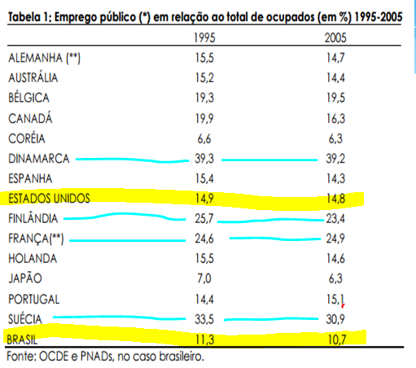

Baixo Quadro de Servidores Públicos
Redução do quadro funcional (logo, das fontes de financiamento) em 5,3% - por diversas razões: concursos contingenciados pela LRF, terceirizações, políticas de estado mínimo etc;
Ao mesmo tempo melhora de qualidade de vida (de IDH) com aumento de longevidade;

Slide 4
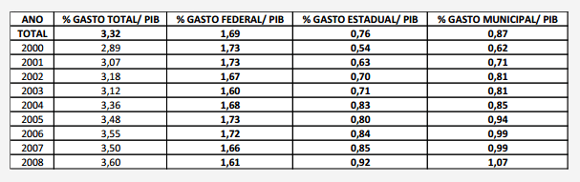
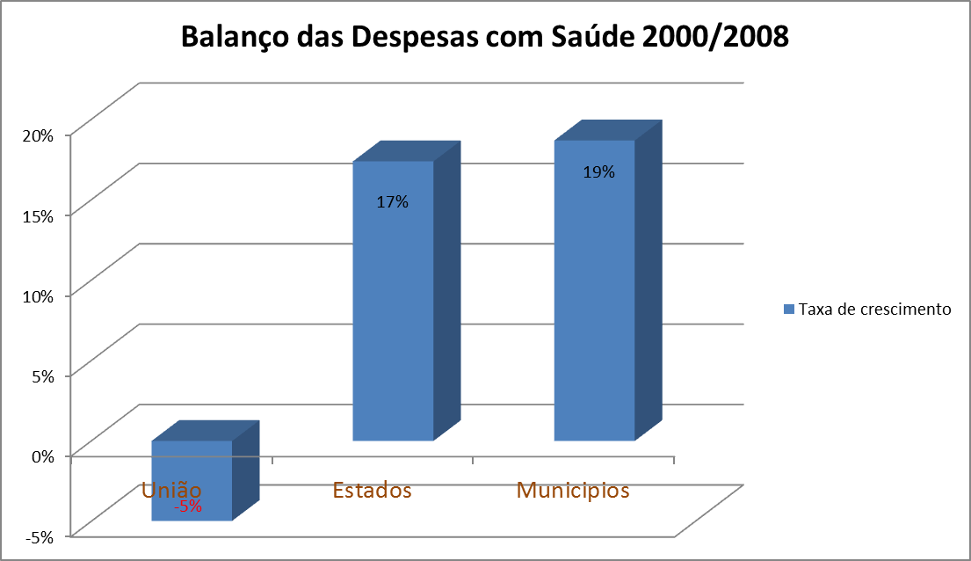
GASTOS PÚBLICOS EM SAÚDE POR ESFERA DE GOVERNO COMO PROPORÇÃO DO PIB

Slide 5
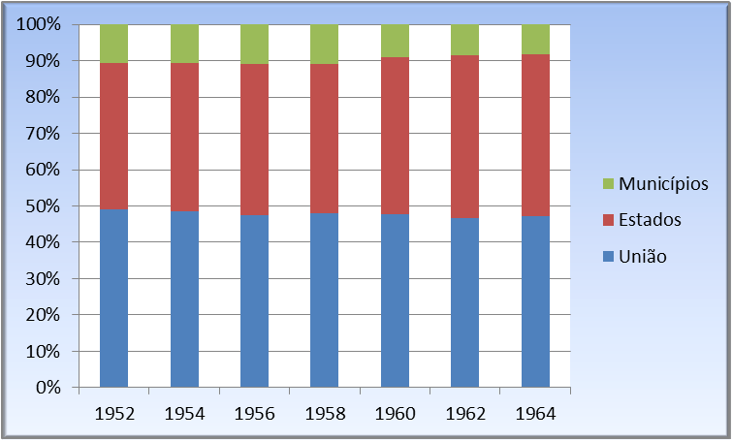
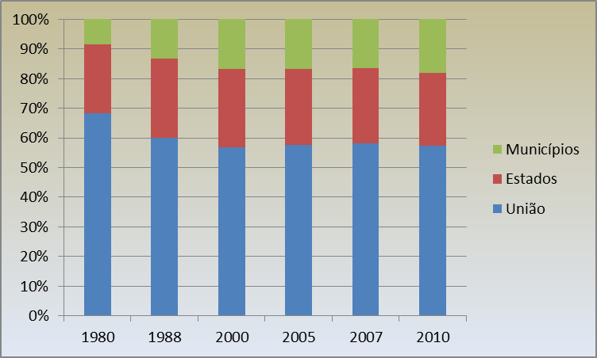
Receitas dos Entes – Cortes Históricos
1952 - 1954
1980-2010

Slide 6
Médias das Receitas por Ente

Slide 7
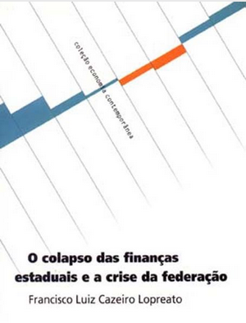


Assunto repisado da crise do Federalismo

Slide 8
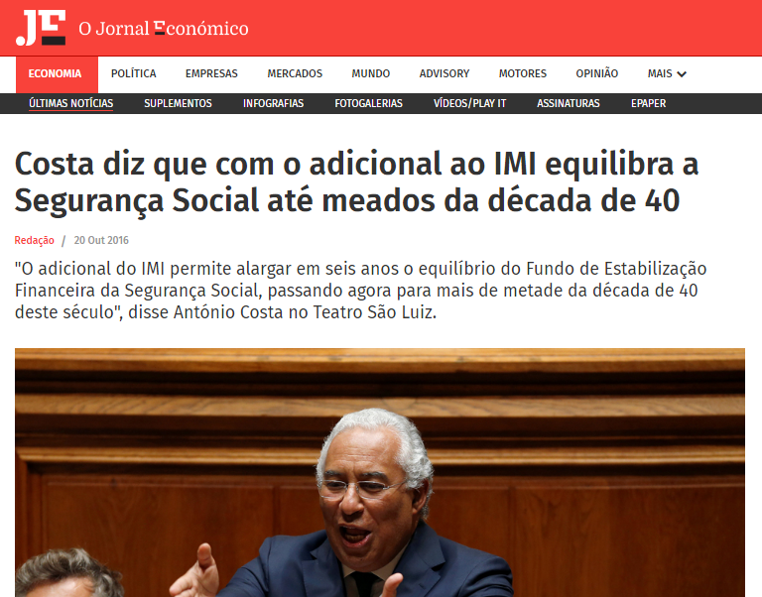

Slide 9
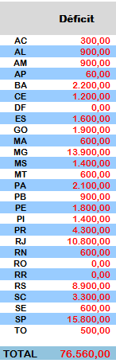

Déficit da Previdência dos Estados 2015 *
* Fontes: Tesouro Nacional e TCU

Slide 10

Arrecadação de Contribuições Sociais em 2015
* Fontes: Tesouro Nacional e TCU

Slide 11
Dimensão da Recuperação do Federalismo Fiscal
A proposta dos Estados é a recuperação do Federalismo Fiscal. O parâmetro adotado será o da previdência dos Estados.
O reequilibrio federativo pacifica todos demais desafios dos estados.
17,5 % do PIS, COFINS e CSLL representam 70 bilhões. Esse é o tamanho proposto para o Fundo Federativo Solidário de Previdência Estadual (FFPE).
O FFPE será repartido pelo critério majoritário populacional (75%), assim como pelo inverso da renda per capita (25%), para que observe o objetivo fundamental da RFB de reduzir desigualdades (art. 3º, III, CF).

Slide 12
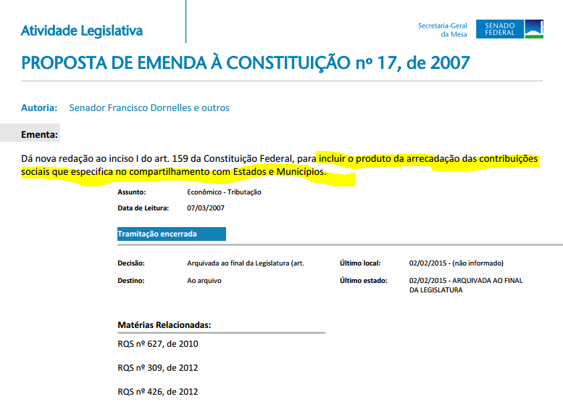

Slide 13
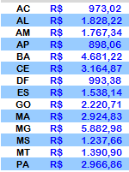
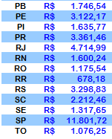
Fundo Federativo de Previdência Estadual
FFPE

Slide 14
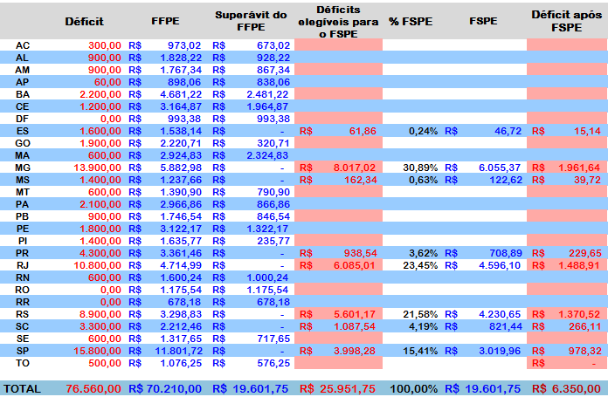
Déficit dos Estados após o
FFPE

Slide 15
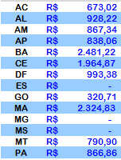
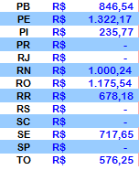
Superávit formador do Fundo Solidário de Previdência Estadual - FSPE

Slide 16
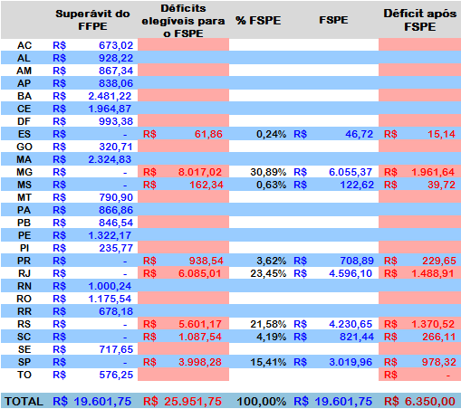
Déficit dos Estados ...
… após
o
FSPE

Slide 17
CPMF
Proposta de restabelecimento, nos termos do Relator da Reforma Tributária.
Repartição em proporções iguais em relação aos critérios populacional e inverso da renda per capita, nos termos da proposta do Dep. Júlio César (PSD/PI), já discutida e conversada com a maioria dos governadores do pais.

Slide 18
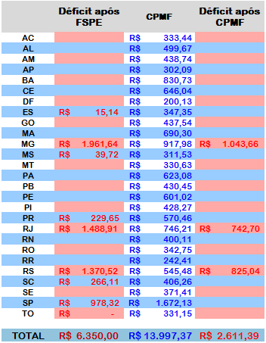
Déficit dos Estados após
a
CPMF

Slide 19


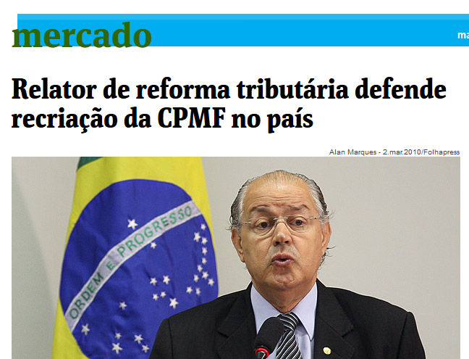
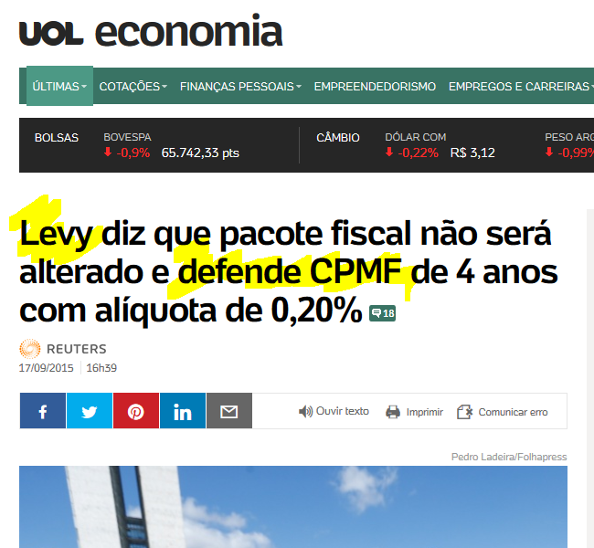

Slide 20
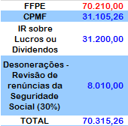
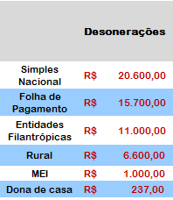
Sugestões de recomposição de receitas da União

Slide 21
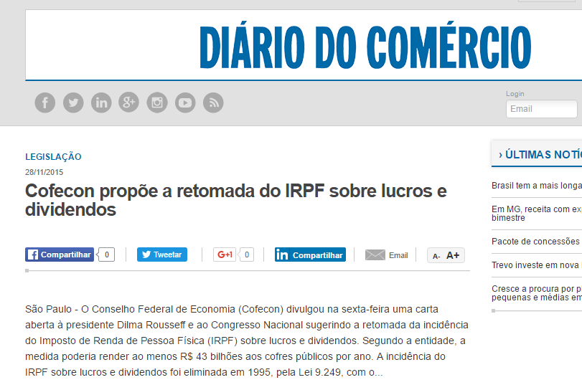


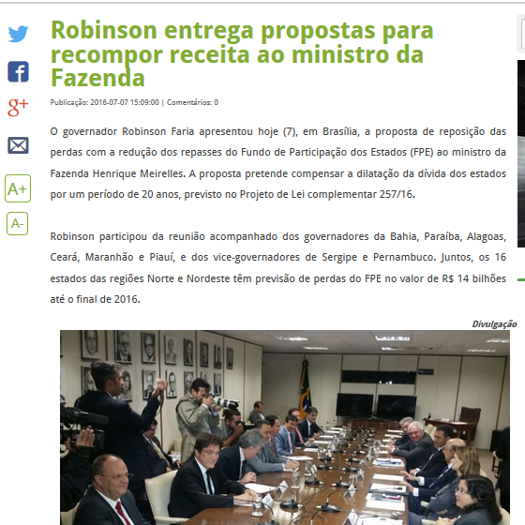

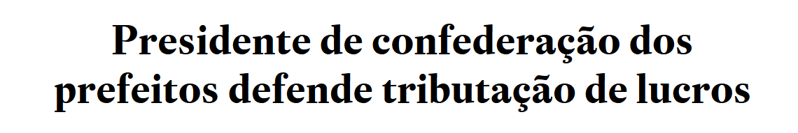

Slide 22
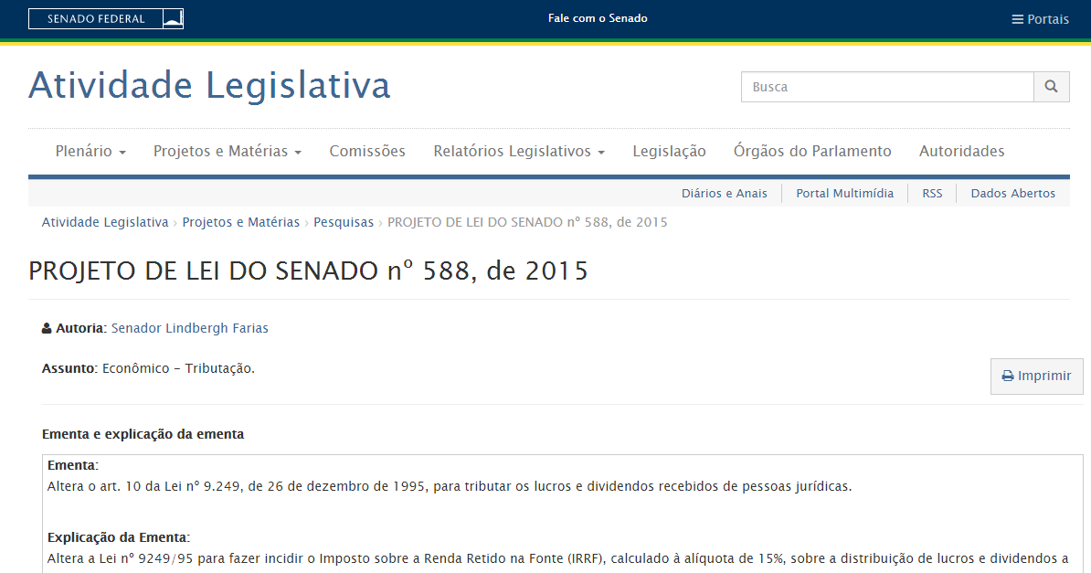

Slide 23
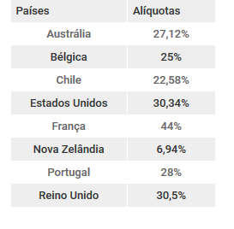
Impostos sobre dividendos nos países da OCDE

Slide 24


Slide 25
Reequilíbrio do Federalismo Fiscal
União: neutro
Estados: 95 bi
Municípios: 28 bi

Slide 26
Reequilibrar o Federalismo

